Slide 1
Wirtschaftsstufen

Slide 2
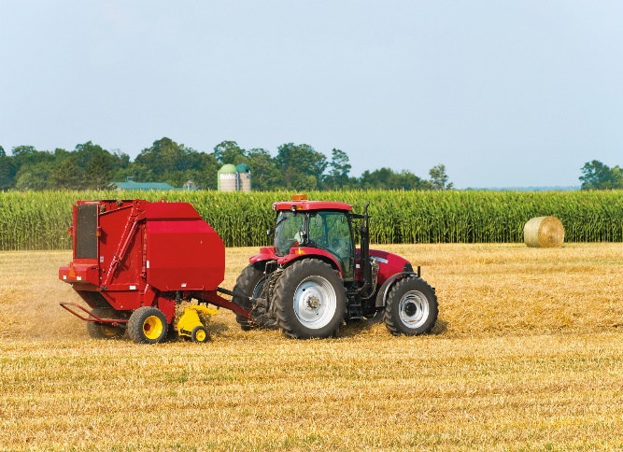
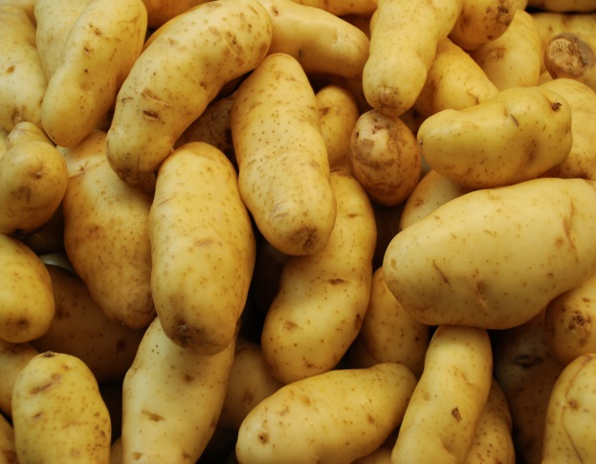
Urproduktion
© SimplyCreativePhotography / iStockphoto.com
© Ricardo Garza / iStockphoto.com
Gewinnung von Rohstoffen in der Landwirtschaft, in der Forstwirtschaft, im Bergbau usw.

Slide 3
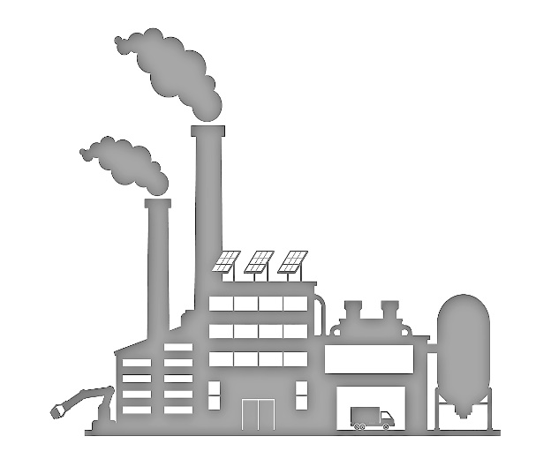
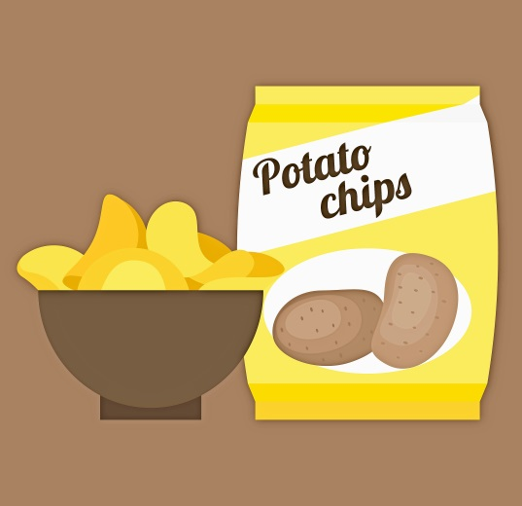
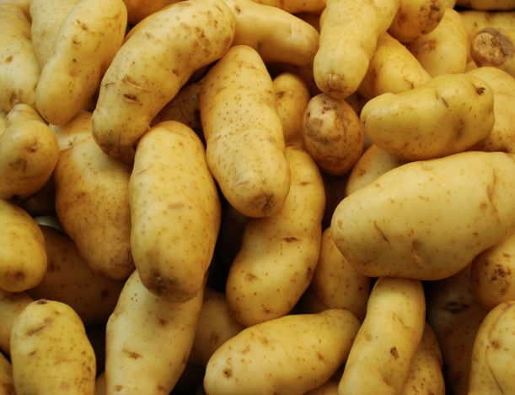
Produktion
© 3t0n / stock.adobe.com / Fotolia
© Ricardo Garza / iStockphoto.com
© lukpedclub / Thinkstock
Erzeugung von Waren und Sachgütern in Fabriken und Handwerksbetrieben

Slide 4



Dienstleistung
© robuart / Thinkstock
© lukpedclub / Thinkstock
© Aleksangel / Thinkstock
im Handel, beim Frisör, im Restaurant, im Krankenhaus usw.

Slide 5
Wirtschaftsstufen
Urproduktion
  primärer Sektor
Produktion
sekundärer Sektor
Dienstleistung
tertiärer Sektor

